Slide 1
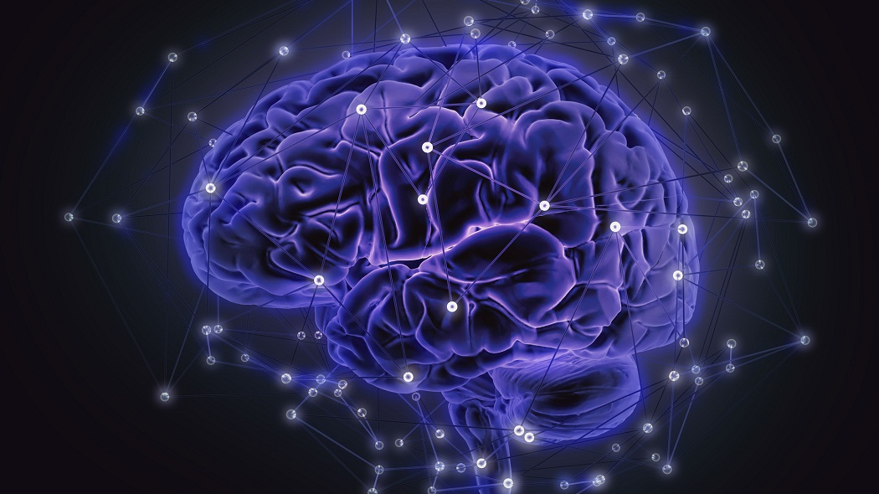

DROGA E ALCOOL: GLI EFFETTI SUL CERVELLO
Classe 2C 2021/2022

Slide 2
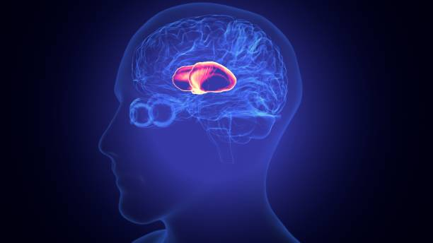
ENCEFALO
Esso è suddiviso in tante aree con ognuna specifiche funzioni .La parte più antica dell’encefalo si chiama DIENCEFALO. Esso è costituito dal TALAMO e dall’ IPOTALAMO. Il diencefalo è comparso inizialmente nei rettili.
L’IPOTALAMO è la parte più importante perché è il centro della fame, della sete e dell’ libido, regola la temperatura corporea, al sistema limbico è anche il centro della memoria, del sonno e dell’ elaborazione dei sogni.

Slide 3
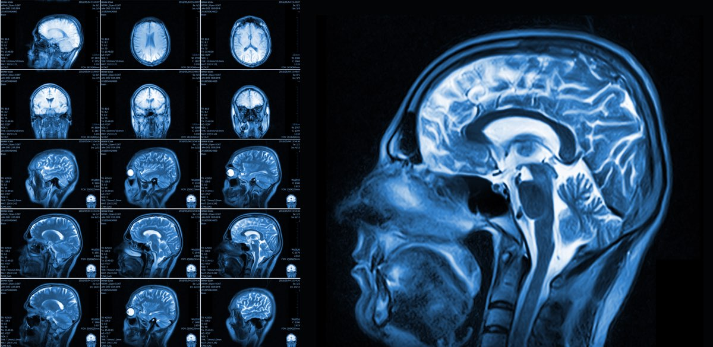
MESENCEFALO
Un’ altra parte del cervello è detta MESENCEFALO. Essa è situata in prossimità del talamo e serve principalmente per localizzare i suoni e determinale quello che è il movimento.
MESENCEFALO

Slide 4
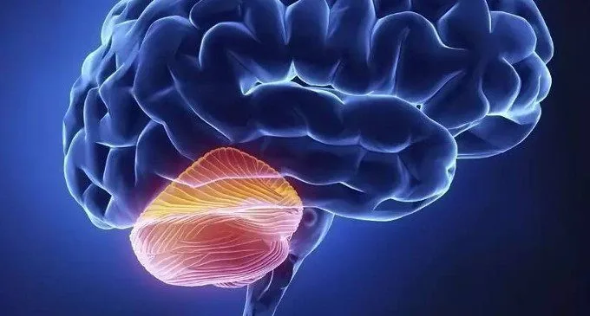
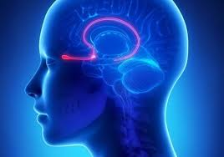
ROMBENCEFALO
Abbiamo poi il rombencefalo costituito dal cervelletto, dal bulbo e dal ponte.
Il CERVELLETTO e il centro dell’equilibrio dell’affettività e della socialità. È stato visto che nei ragazzi autistici, ci sono lesioni al cervelletto difatti successivamente l’autismo e stata definita come una malattia neurologica.
Il BULBO e anche detto midollo allungato ed è il centro del respiro del battito cardiaco e della peristalsi intestinale ossia il movimento dell’intestino per evacuare le feci
IL PONTE grazie alle fibre nervose che lo attraversano, il ponte si occupa di smistare le informazioni viaggianti sull'asse cervello-cervelletto. Contiene inoltre i centri del respiro e del sonno.
ponte

Slide 5
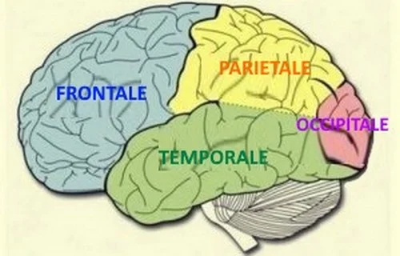
solo l’uomo a differenza di tutti gli altri animali è l’unico ad avere il cervello molto sviluppato. Abbiamo ad esempio il TELENCEFALO che è la parte più sviluppata, ovvero quella più presente all’interno dell’encefalo. Il nostro cervello è diviso in lobo destro e sinistro:
Lobo frontale
Lobo parietale
Lobo temporale
Lobo occipitale
Nel lobo sinistro abbiamo anche il centro di broca che è l’aria motoria cioè che regola il movimento della mandibola della mascella e permette di parlare in maniera corretta
Centro di wermke: è la parte sensibile del linguaggio, ed è ciò che ci permette di parlare in maniera fluida e veloce
L’ area sinistra controlla la parte destra del corpo,e l’area destra controlla la parte sinistra del corpo.

Slide 6
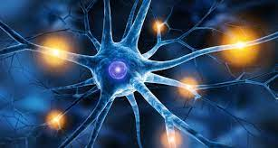
NEURONI
Sappiamo che la cellula nervosa si chiama neurone. Pertanto essa presenta dei prolungamenti che prendono il nome di dentriti. C’è un prolungamento più grande che prende il nome di assone, che termina con una biforcazione chiamata sinapsi. Le sinapsi sono l’incontro tra assone e organo effettore, o tra due assoni. L’impulso decorre lungo l’assone che è rivestito da mielina che è una sostanza bianca e presenta nodi di ramber che permettono all’impulso nervoso di procedere in maniera veloce. L’andamento dell’impulso è saltatorio.

Slide 7
TRASPORTO ATTIVO
Noi studiamo come trasporto attivo la pompa sodio potassio Na/K
Interno esterno
<Na >Na
>K <K
Essa ha un valore di -70 mmV e assume un potenziale di riposo(è elettricamente neutra). All’esterno abbiamo una maggiore concentrazione di ioni di sodio e una minore concentrzione di ioni di potassio, mentre all’interno avviene esattamente il contrario.
Il sodio da dove è meno concentrato esce
Il potassio da dove è meno concentrato entra
Abbiamo detto precedentemente che la guaina mielinica in alcuni punti presenta delle strozzature dette nodi di rambier, essi sono i punti in cui si aprono i canali del sodio e l’assone si depolarizza innescando il potenziale di reazione.
Nel cervello la pompa si modifica continuamente. I canali del sodio si aprono, e invece di uscire, entra depolarizzando la membrana, e si passa al potenziale di azione che ha valore di 35 mmv, che è quello che scatena la propagazione dell’ impulso nervoso. La cellula poi si ripolarizza perché si aprono i canali del potassio ed escono fuori.

Slide 8
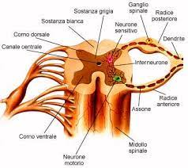
FUNZIONE GUAINA MIELINICA
La guaina mielinica ha funzione di far aumentare la velocità dell’impulso di 2 m/s . L’arrivo dell’impulso nervoso, determina l’apertura delle vescicole con il rilascio del neurotrasmettitore che si legherà al recettore o di un altro neurone o dell’organo effettore. L’insieme degli assoni formano i nervi che si organizzano in un cordone nervoso detto midollo spinale, ogni nervo presenta la radice motoria e la radice sensitiva. Abbiamo 31 paia di nervi spinali e 12 paia di nervi cranici.

Slide 9
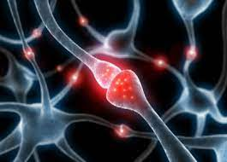
NEUROTRASMETTITORI
A livello delle sinapsi, lo stimolo elettrico viene trasformato e stimolo chimico quella produzione dei neurotrasmettitori.
L’acetilcolina è stata scoperta nel 1924 da Ottolevi, è un neurotrasmettitore implicato nel movimento dei muscoli, per cui ha un’azione eccitatoria, quando viene rilasciato a livello della placca motrice. Ha invece una funzione inibitoria quando viene rilasciata nel parasimpatico
La dopamina viene prodotta dal locus niger del mesencefalo ed è responsabile del nostro benessere fisico e psicoemotivo, regola il ritmo sonno veglia e stimola anche la memoria aumentando le capacità di apprendimento.
La serotonina deriva dalla aminoacido triptofano, essa regola la temperatura corporea no, il ritmo sonno veglia e il tono dell’umore.
Abbiamo le endorfine che sono prodotti dall’ipotalamo e colpiscono nociocettori che sono i recettori del dolore

Slide 10
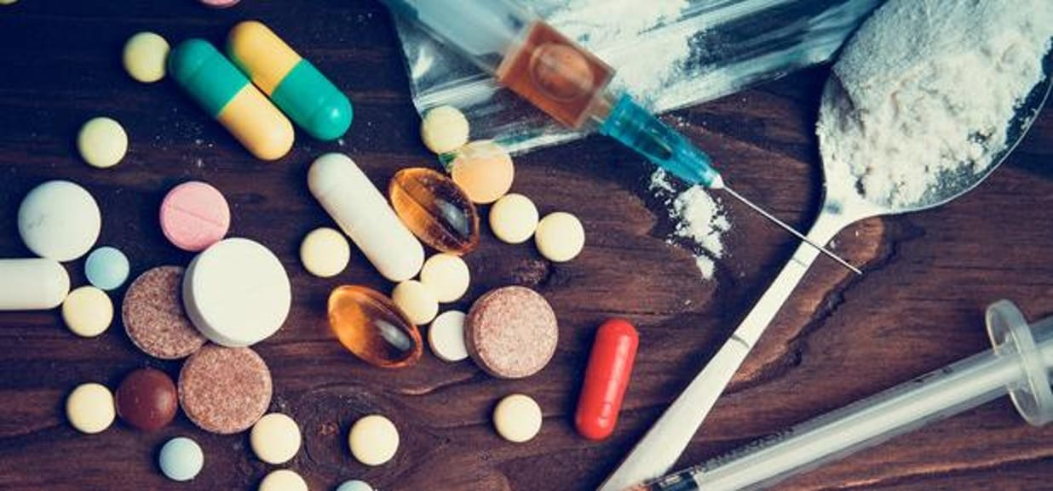
STUPEFACENTI
Tutti gli stupefacenti sono sostanze che vanno ad alterare i neurotrasmettitori, aumentandone la produzione appunto se da una parte abbiamo una temporanea sensazione di benessere, dall’altra sono presenti crisi di astinenza. Difatti ci sono gravi problemi come ad esempio l’overdose che avviene quando viene iniettata nel corpo una quantità eccessiva di sostanza andando in asfissia.

Slide 11
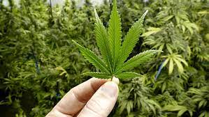
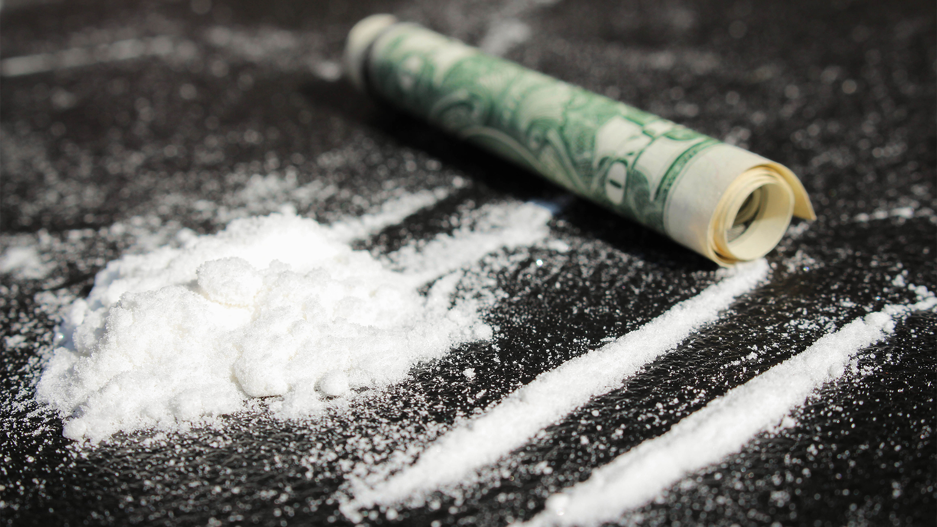
DROGHE
CANNABIS da sensazioni di benessere con un’alterazione della realtà, può agire sia da eccitante sia che da sedativo e un uso prolungato può portare alla depressione. Tali aspetti sono dovuti dalla liberazione della dopamina
COCAINA stimola la liberazione della dopamina causando la scomparsa della stanchezza sia fisica che mentale. Essa può essere inalata, iniettata, è fumata e causa dimagrimento e riduzione delle capacità mentali

Slide 12
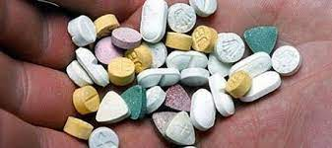
EROINA insieme alla morfina determina un benessere a causa della liberazione della dopamina. Causa gravi crisi di astinenza in cui si osserva tachicardia, tremori e dolori diffusi
ANFETAMINE sono pasticche. Causano la produzione di adrenalina aumentando le capacità di attenzione eliminando il senso di fatica sia fisica che psichica. Causa la vaso costrizione ipertensione e tachicardia
LSD è un potente allucinogeno essa causa allucinazioni di tipo visivo uditivo e fisico per un eccessivo rilascio di serotonina. L’effetto può durare anche 5 ore ma a volte si prolunga per giorni

Slide 13
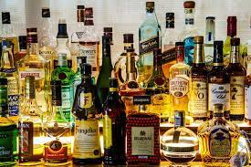
FERMENTAZIONE ALCOLICA
Ad opera di alcuni lieviti avviene la FERMENTAZIONE ALCOLICA dove il glucosio si trasforma in acido piruvico. In assenza d’ossigeno l’acido piruvico viene trasformato in acetaldeide, che diventa alcol etilico. Il vino e la birra derivano dai processi di fermentazione dell’uva e del luppolo e hanno un grado alcolico non superiore ai 16 °C mentre bevande distillate quali ad esempio la vodka, hanno un grado alcolico tra i 40 e 50 °C.

Slide 14

I DANNI DELL’ ALCOOL
Il danno epatico e l’eccesso di produzione di acetaldeide, perché si accumula negli epatociti, si trasforma in acido acetico e determina la loro distruzione. A livello del cervello abbiamo la barriera ematoencefalica che caratterizzata dai capillari sanguigni e non lascia passare nessuna sostanza ad eccezione dell’alcool.
La quantità di alcool consentito in un organismo e di 25 grammi al giorno che corrispondono a 32 ml. L’abuso compromette l’integrità dell’organismo causando danni permanenti a causa del fegato e del sistema nervoso. Nei giovani al di sotto dei 20 anni, la tolleranza è minore perché manca l’enzima capace di degradare l’alcool

